Slide 1
Questions flash 5 Réduire

Slide 2
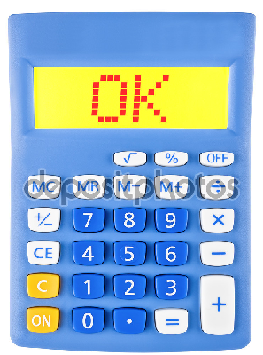
Question 1
Réduire.
$$8−\left(7x−11\right)=$$

Slide 3
Question 2
Réduire.
$$−\left(3x+2\right)+(4x−3)=$$

Slide 4
Question 3
Réduire.
$$−(−3y+7)−\left(5y−3\right)=$$

Slide 5
Question 4
Réduire.
$$n\left(3n−2\right)−7(2n+1)=$$

